Slide 1
Cadastro de Profissional Escolar em Sala de Aula Censo Escolar 2017
SISTEMA DE CADASTRO DE ALUNOS
DEINF - Departamento de Informação e Monitoramento
CIMA - Coordenadoria de Informação, Monitoramento e Avaliação Educacional

Slide 2
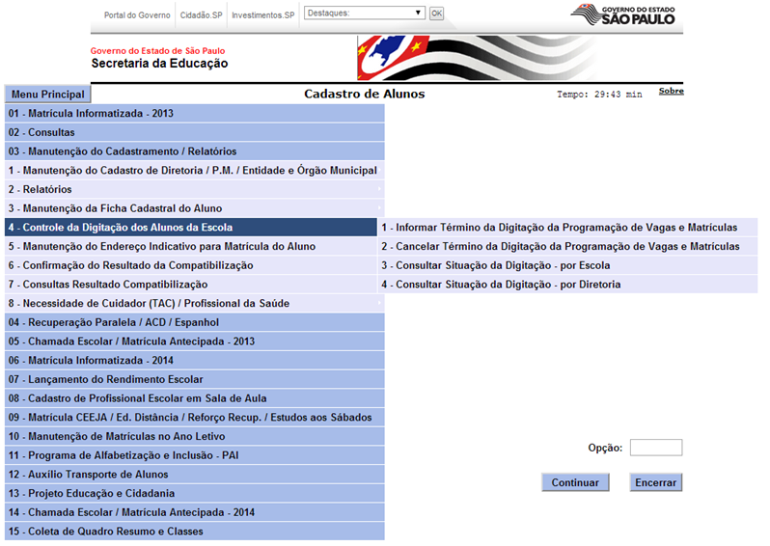
Antes de iniciar a digitação do Cadastro de Profissional Escolar em Sala de Aula é necessário Informar o Término da Digitação da Programação de Vagas e Matriculas na opção 3.4.1

Slide 3
Cadastro de Profissional Escolar em Sala de Aula
O cadastro dos profissionais escolares em sala de aula possui 4 categorias, conforme a tabela abaixo

Slide 4
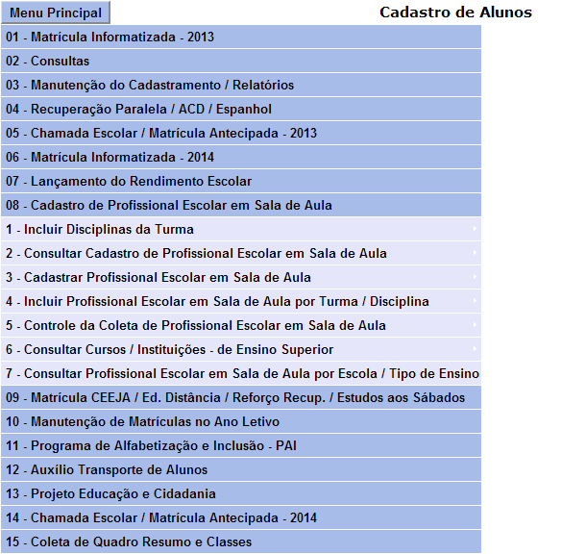
Cadastro de Profissional Escolar em Sala de Aula
A opção a ser utilizada para o Cadastro de Profissional Escolar em Sala de Aula é a opção 8 no menu principal
É fundamental que a secretaria da escola solicite aos docentes que tragam os documentos que comprovem a ATUALIAÇÃO do cadastro do docente (novos cursos)

Slide 5
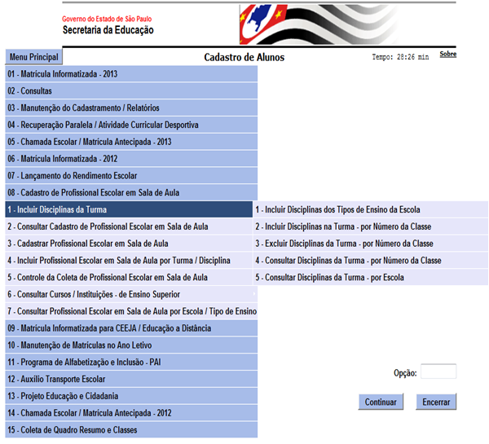
Para iniciar o cadastramento do Profissional Escolar em Sala de Aula o primeiro passo é Incluir Disciplinas da Turma na opção 8.1.1 ou 8.1.2
Também na opção 8.1.0 encontram-se as opções para “excluir” ou “consultar” disciplinas

Slide 6
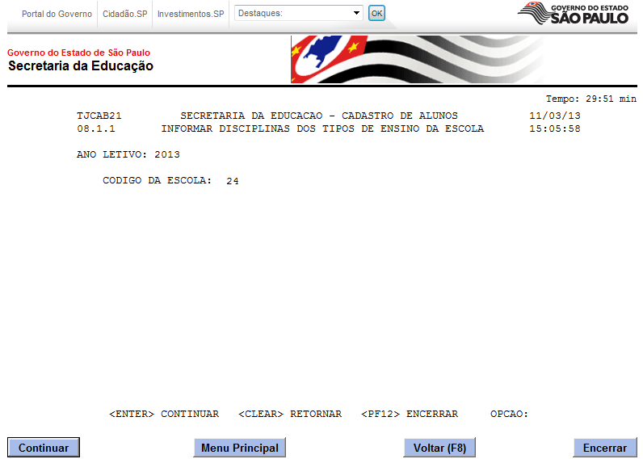
Na opção 8.1.1 o Sistema solicita o código da escola
Informar o código da escola e clicar em continuar.

Slide 7
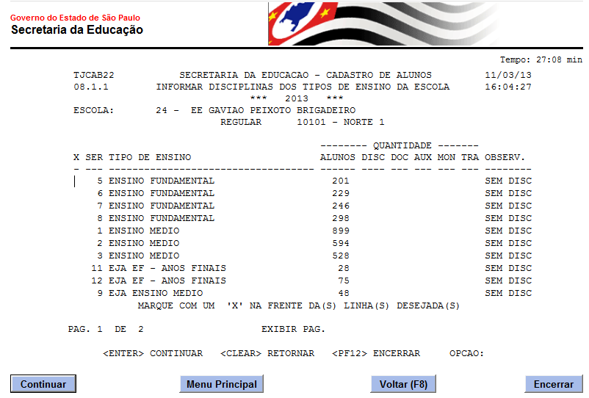
O Sistema exibirá os tipos de ensino e séries/anos que a escola oferece.
Para informar as disciplinas digitar X

Slide 8
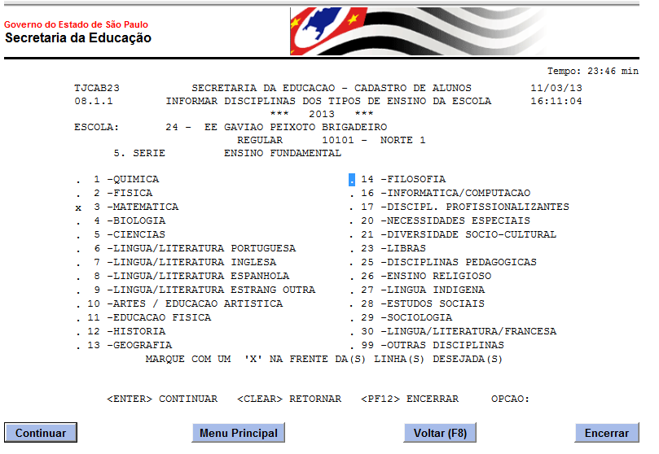
O Sistema exibirá as disciplinas
Informar X em cada disciplina oferecida na série/tipo de ensino

Slide 9
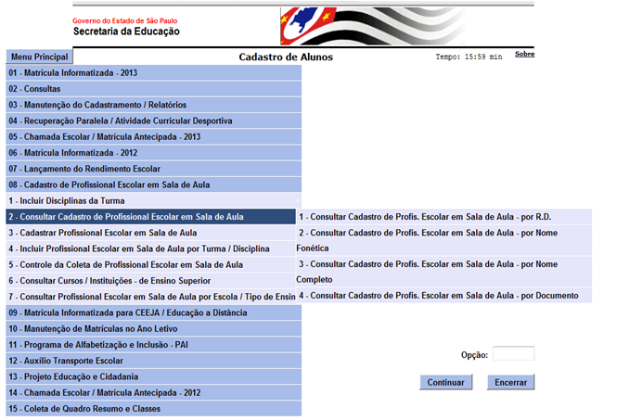
Na sequência o usuário deverá consultar nas opções abaixo se o profissional já possui cadastro
Esta consulta evitará duplicidades de RD

Slide 10
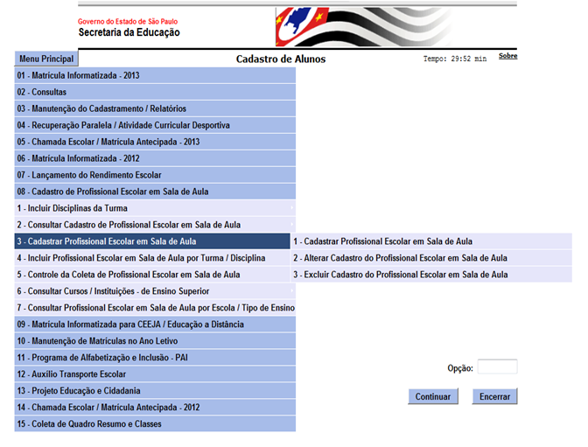
Se o profissional já possui cadastro o usuário da escola deverá ATUALIZAR o cadastro na opção 8.3.2 - Alterar Cadastro do Profissional Escolar em Sala de Aula
Um cadastro incorreto poderá prejudicar docentes que pretendam realizar cursos oferecidos pelo MEC (Plataforma Freire)

Slide 11
Se o profissional não possui cadastro deverá ser cadastrado na opção 8.3.1

Slide 12
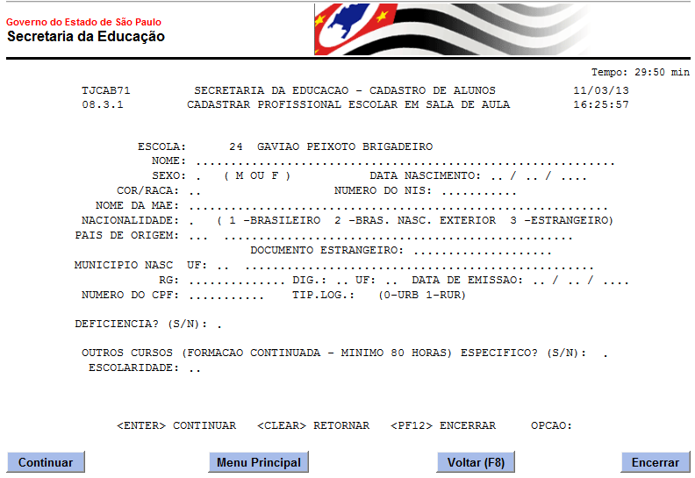
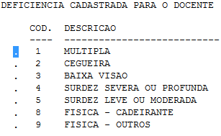
O sistema exibirá a ficha cadastral do Profissional Escolar em Sala de Aula e todos os campos da ficha devem ser preenchidos
CPF – informar conforme está na Receita Federal inclusive o nome.
Os casos de nome informado errado e/ou incompleto (casamento/separação) na Receita orientar o profissional a procurar a Receita Federal para correção/alteração e somente no próximo ano corrigir nos Sistema Cadastro de Alunos e Educacenso
Se o docente possuir deficiência informar “S”
O Sistema exibe a tabela com as opções de códigos das deficiências, veja ao lado

Slide 13
O sistema exibirá a ficha cadastral do Profissional Escolar em Sala de Aula e todos os campos da ficha devem ser preenchidos
O campo Outros Cursos deverá ser preenchido com “S” somente se o docente comprovar cursos de no mínimo 80hs

Slide 14
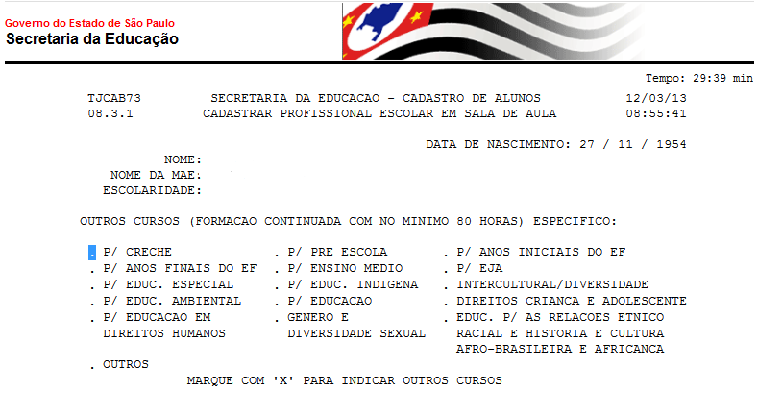
Se o usuário informou “s” para OUTROS CURSOS ESPECÍFICOS, o Sistema exibirá as opções de Cursos com no mínimo 80 horas para ser marcado com (X)

Slide 15
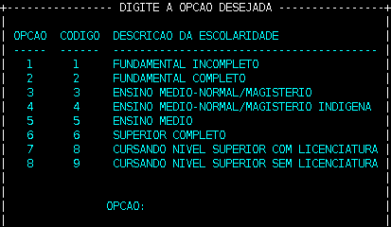
O Sistema retorna na tela inicial do cadastramento para que o usuário informe o campo de ESCOLARIDADE
Se o usuário clicar no campo ESCOLARIDADE em branco o Sistema exibirá uma tabela com os códigos e descrição, veja a tabela abaixo
O usuário deverá optar por um dos códigos da DESCRIÇÃO DA ESCOLARIDADE desde que tenha no prontuário do profissional os comprovantes da formação e clicar em continuar

Slide 16
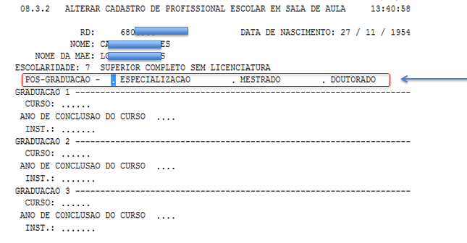
O Sistema exibe a tela para informação dos dados dos cursos superiores
Inicialmente o usuário deve informar se o docente possui PÓS-GRADUAÇÃO, marcando com um “X” em: ESPECIALIZAÇÃO, MESTRADO OU DOUTORADO

Slide 17
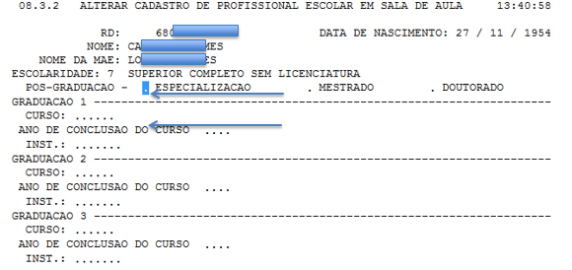
Na sequência o usuário deverá informar os códigos de cursos superiores, de instituição de ensino superior e o ano de início do curso (para estudantes) ou o ano de conclusão do curso
Para consultar os códigos de cursos e das instituição de ensino superior o usuário poderá consultar na opção 8.6.0 CONSULTAR CURSOS / INSTITUICOES DE ENSINO SUPERIOR e nas tabelas anexas a este manual
Os campos Curso e Instituição de Ensino Superior são obrigatórios para o docente que concluiu o ensino superior
O campo Formação/Complementação pedagógica deve ser obrigatoriamente preenchido com S (sim) ou N (não) para o docente que concluiu um curso superior de bacharelado ou tecnológico.
Caso a instituição não seja encontrada na respectiva tabela, o campo deverá ser preenchido com o código 9999999

Slide 18
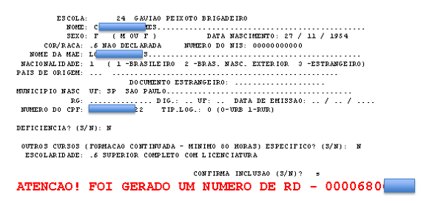
O Sistema retorna à tela inicial e exibe uma mensagem informando que foi gerado o RD do Profissional Escolar em Sala de Aula

Slide 19
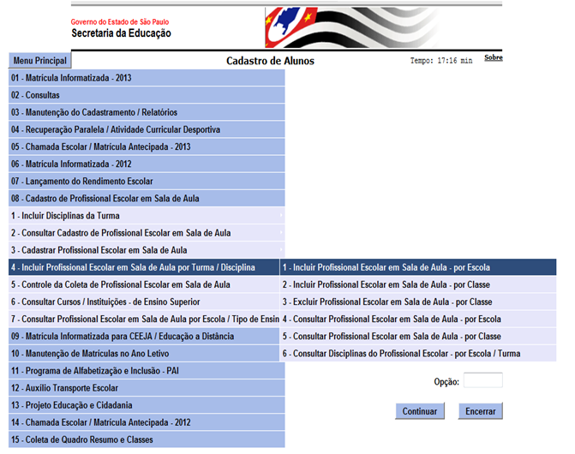
Após obter o nº do RD de todos os registros dos profissionais que atuam em sala de aula, o usuário da escola deverá incluí-los na classe na opção 8.4.1 ou 8.4.2

Slide 20
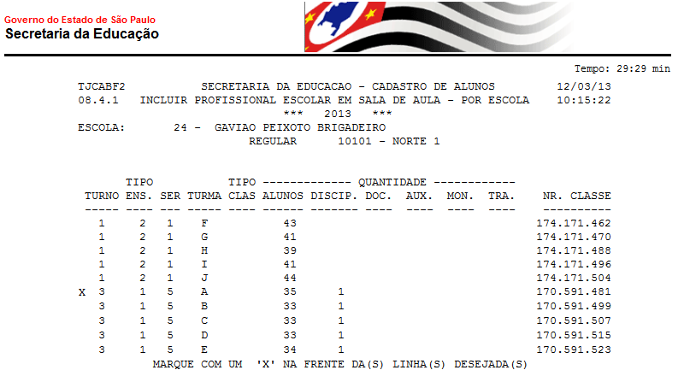
Ao informar o código da escola o Sistema exibirá a relação de classes que possuem disciplina; o usuário deverá marcar com X na classe que queira incluir o profissional e clicar em continuar

Slide 21
O Sistema exibirá a relação de disciplinas informadas pela escola na opção 8.1.1
O usuário deverá marcar X na frente da disciplina e clicar em continuar para que possa incluir o profissional
TJCABE0 SECRETARIA DA EDUCACAO - CADASTRO DE ALUNOS 12/03/13
08.4.1 INCLUIR PROFISSIONAL ESCOLAR EM SALA DE AULA - POR ESCOLA 10:46:40
*** 2013 ***
ESCOLA: 24 - GAVIAO PEIXOTO BRIGADEIRO NR.CLASSE: 170.591.481
TARDE ENSINO FUNDAMENTAL 5. SERIE TURMA: A SALA: 001
---------- DISCIPLINAS ----------- ----------- DISCIPLINAS ----------
X 3 - MATEMATICA
6 – LINGUA /LITERATURA PORTUGUESA
7 - LINGUA /LITERATURA INGLESA
5 - CIENCIAS
10 - ARTES
12 - HISTORIA
13 - GEOGRAFIA
.
MARQUE COM UM 'X' NA FRENTE DA(S) DISCIPLINA(S) DESEJADA(S)
Cada disciplina possui um código

Slide 22
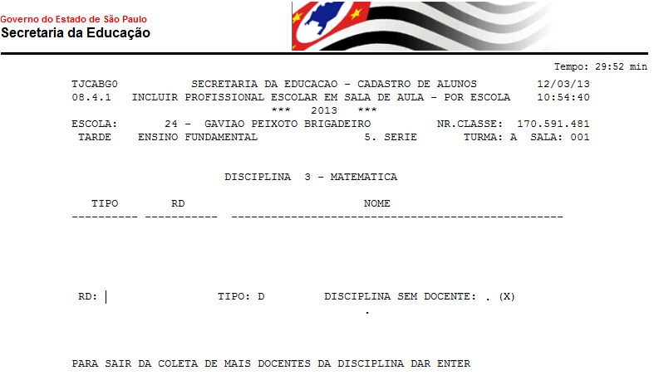
O Sistema exibirá a tela com o campo para informar o código RD do profissional a ser informado.
Tipo – informar conforme categoria (Slide 03)

Slide 23
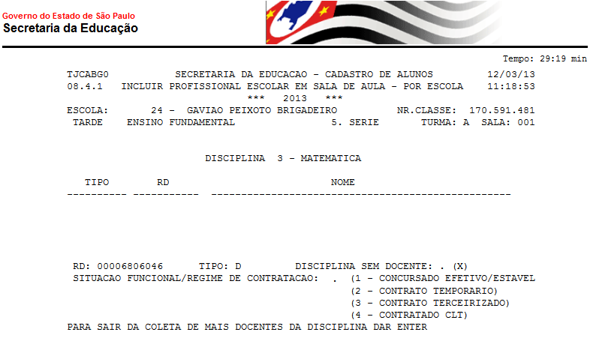
2- Em seguida o usuário deverá informar a SITUAÇÃO FUNCIONAL/REGIME DE CONTRATAÇÃO
Obs.: o sistema não aceita informar mais de um regime de contratação em classes diferentes na mesma escola.

Slide 24
1- Se a disciplina ainda não possui docente o campo RD ficará em branco e o usuário deverá informar “X” no campo DISCIPLINA SEM DOCENTE

Slide 25
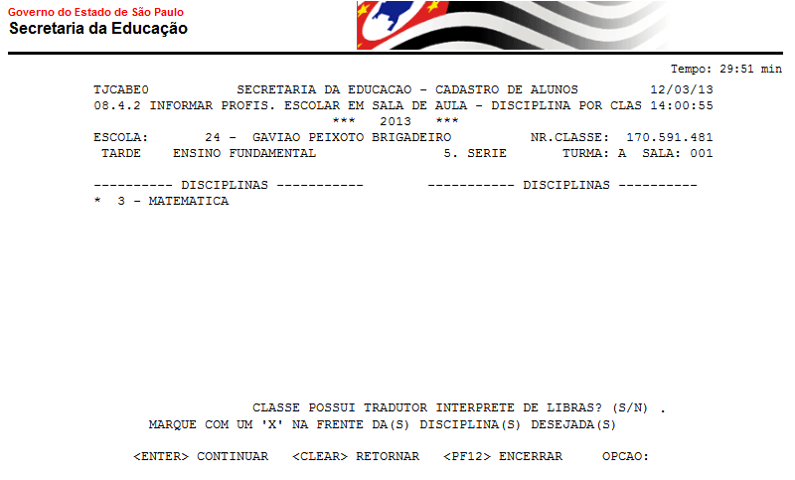
ATENÇÃO : Se a classe possuir um único aluno com a informação da deficiência SURDEZ SEVERA OU PROFUNDA o Sistema exibe a pergunta: CLASSE POSSUI TRADUTOR INTERPRETE DE LIBRAS? (S/N) logo após a informação do primeiro docente.

Slide 26
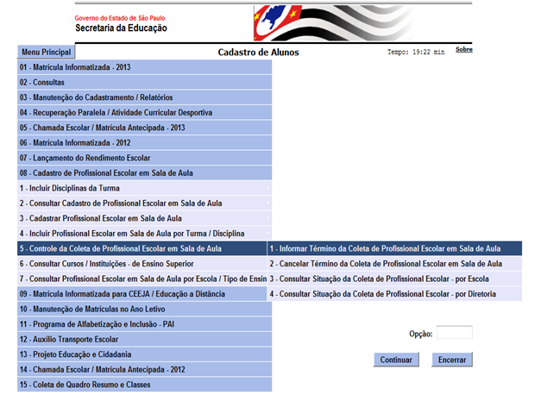
Após o término de todas as informações o usuário deverá utilizar a opção 8.5.1 para Informar o Término da Coleta de Profissional Escolar em Sala de Aula

Slide 27
Cadastro de Profissional Escolar em Sala de Aula
O período de coleta será de 05/05 a 20/05/2017

